Slide 1
Математические задачи в стихах для 2-3 класса.
Презентацию подготовила учитель начальных классов
МОУ СОШ №9 г. Балахна
Кокуркина Елена Геннадьевна

Slide 2
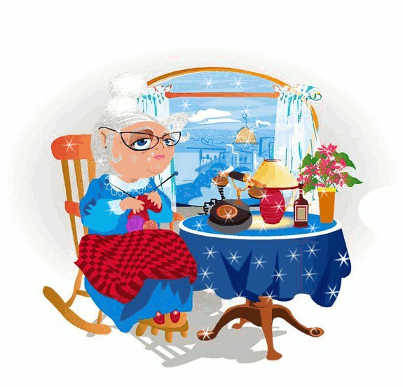
Бабушка внукам рукавички
Весело вязала.
А связала 8 штук
И им приказала:
-Ну-ка, внуки, ну-ка, внуки,
Протяните ко мне руки,
Рукавички надевайте,
Дров, водички натаскайте.
Вы, ребятки, отвечайте,
Сколько внуков, сосчитайте.
8 : 2 = 4 внука.

Slide 3
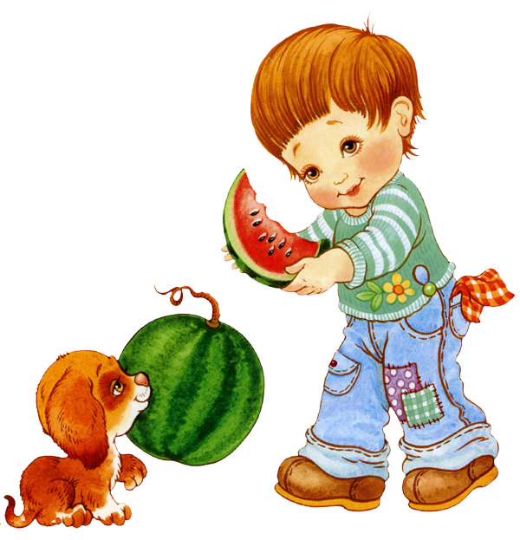
Есть у нашего Андрейки
6 монет по 2 копейки.
На покупку сладкой плюшки.
Сколько денег у Андрюшки?
6 х 2 = 12 монет.

Slide 4
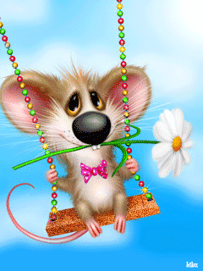
Мышка зёрна собирала,
По 2 зёрнышка таскала.
Принесла уже 9 раз.
Каков мышкин стал запас?
2 х 9 = 18 зёрен.

Slide 5
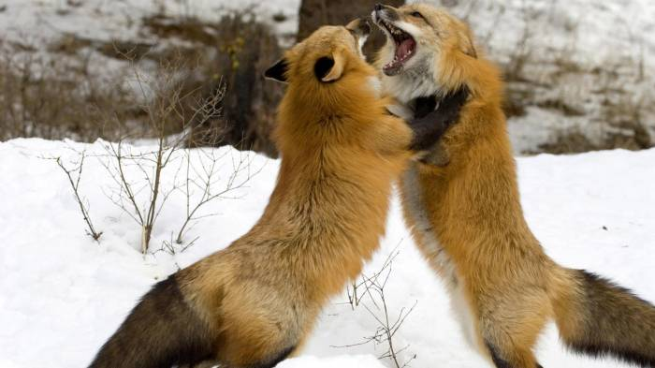
Дарит бабушка-лисица
Трём внучатам рукавицы:
«Это вам на зиму, внуки,
Рукавичек по 2 штуки.
Берегите, не теряйте,
Сколько всех, пересчитайте!
2 х 3 = 6 рукавичек.

Slide 6
Если знаешь ты таблицу,
На вопрос ответишь смело,
Сколько птичек- невеличек
На кормушку прилетело?
Воробьёв драчливых пара
И синичек тоже пара,
Пара сизых голубей
И две пары снегирей.
Ответ: 2 х 5 = 10 птичек.

Slide 7
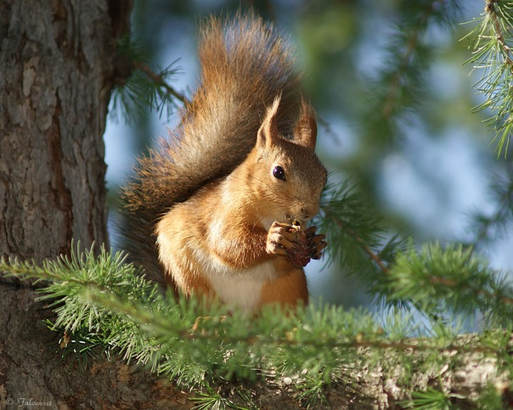
Три бельчонка маму-белку
Ждали около дупла.
Им на завтрак мама-белка
9 шишек принесла.
Разделите на троих-
Сколько каждому из них?
9 : 3 = 3 шишки.

Slide 8
Взял Антон лукошко,
В лес пошёл Антон.
Набрал грибов немножко,
И их считает он:
3 лисички, 3 волнушки,
3 груздя и 3 чернушки.
Сколько же грибов в лукошко
Положить успел Антошка?
3 х 4 = 12 грибов.

Slide 9
Сбежала от Федоры посуда:
3 стакана, 3 чашки, 3 блюда.
Кто сосчитать готов?
Сколько всего беглецов?
Ответ: 3 х 3 = 9 беглецов.

Slide 10
На лужайке у дорожки
Ходят- бродят козьи ножки.
У развилки двух дорог
Вижу я 12 ног.
Задаю я вам вопрос:
Сколько там пасётся коз?
12 : 4 = 3 козы.

Slide 11
Паслись на лугу 7 телят,
7 овец, 7 коров, 7 ягнят.
«Я мал , - говорит пастушок, -
Сосчитать не могу,
Сколько животных всего на лугу».
Ответ: 7 х 4 = 28 животных.

Slide 12
Зайцы по лесу бежали,
Волчьи следы по дороге считали.
Стая большая волков здесь прошла.
Каждая лапа в снегу их видна.
Оставили волки 40 следов.
Сколько, скажите, здесь было волков?
40 : 4 = 10 волков.

Slide 13
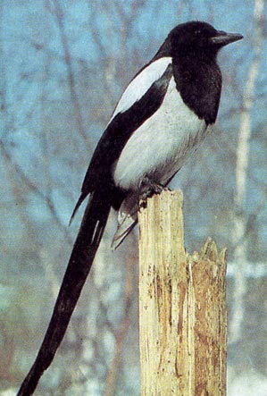
Сорока прожить может 27 лет.
В 3 раза короче у ласточки век.
Ворона на 40 лет больше живёт…
Кто быстро считает,
Тот скажет ответ,
Сколько старейшей вороне той лет?
27 : 3 + 40 = 49 лет.

Slide 14
В кармане у Коли монеты звенели.
Когда он бежал, они песенку пели.
По 10 копеек 6 было монет.
40 копеек ушло на обед.
За 8 копеек линейку купил.
10 копеек друзьям одолжил.
Осталась в кармане лишь самая малость.
Сколько копеек у Коли осталось?
10 х 6 – 40 – 8 – 10 = 2 копейки.

Slide 15
Я всего по 3 тюльпана
В каждый ряд сажаю рано.
Ярко – красных – 7 рядов,
Светло – жёлтых – 8.
Кто ответить мне готов,
Сколько будет всех цветов.
3 х 7 + 3 х 8 = 21 + 24 = 45 цветов.

Slide 16
http://doseng.org/foto/23478-milye-zhivotnye.html
http://www.fullhdoboi.ru/photo/animals/lisy_zimoj/3-0-29234
http://falconnet.livejournal.com/81857.html
http://wraz.livejournal.com/
http://www.wallgrad.ru/photo/zhivotnye/dojnye_korovy/7-0-2050
http://blog.kp.ru/users/3871705/rubric/2168915/
http://vk-uzor.ru/1/26/1/34/0/1/746
http://www.liveinternet.ru/users/ledi_meledi/post150708583/
http://sokollad.tmweb.ru/page/2
http://kinderrazukraski.ru/chukovskogo-fedorino-gore.html
http://gdeetotdom.blogspot.com/2012/02/blog-post_18.html?_escaped_fragment_=
http://pictures.ucoz.ru/photo/3-0-1310-3
http://genskiy.ucoz.ru/news/2012-04-10
http://www.numizmatik.ru/catalognew/index.php?group=407&materialtype=1
http://www.vip-flora.ru/8marta/detail.php?section=0&product=1607

